Slide 1

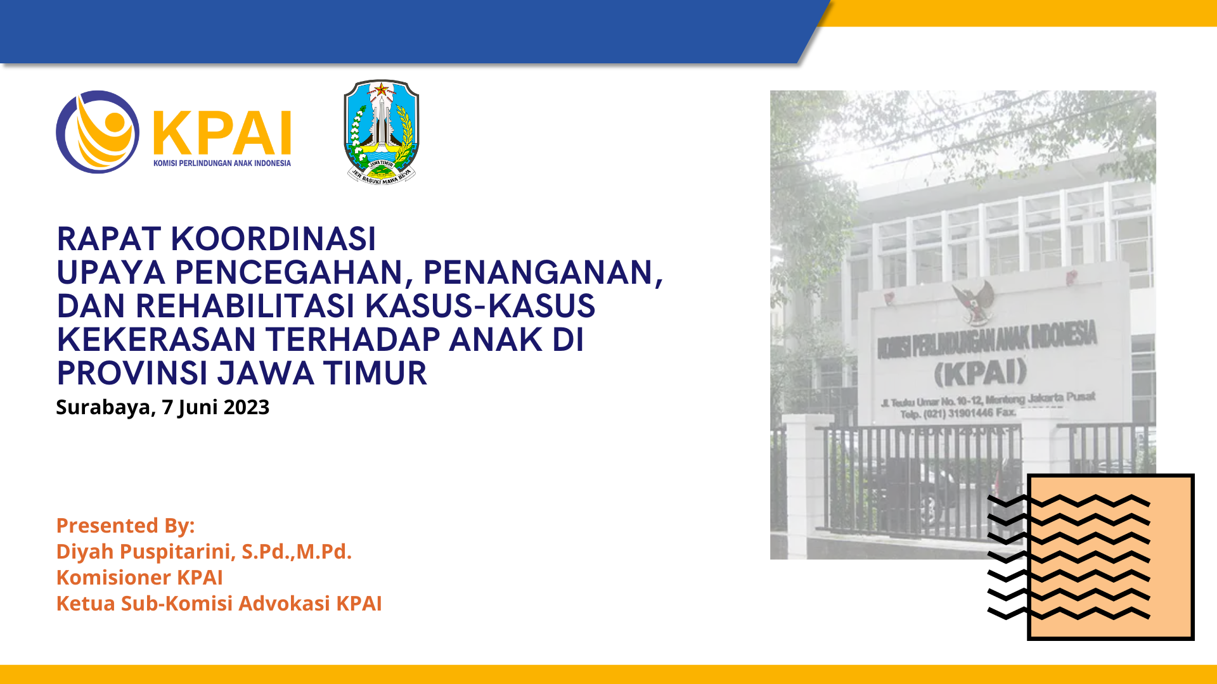


Slide 2







JUMLAH PENDUDUK DI INDONESIA
Anak
84.4 Juta (31,6)
Penduduk
270.3 Juta
Keluarga
91.2 Juta
Sumber : BPS, 2020
Sumber : Susenas, 2020
Sumber : BPS, 2020

Slide 3







TUGAS KPAI
Berdasarkan Undang-Undang No 35 Tahun 2014 Tentang Perubahan atas Undang-Undang No 23 tahun 2022 Tentang Perlindungan Anak
Melakukan pengawasan terhadap pelaksanaan perlindungan anak dan pemenuhan hak anak
Melakukan mediasi atas sengketa pelanggaran hak anak
Memberikan masukan dan usulan dalam perumusan kebijakan tentang penyelenggaraan perlindungan anak
Menerima dan melakukan penelaahan atas pengaduan masyarakat mengenai hak anak
Mengumpulkan data dan informasi mengenai
perlindungan anak
Melakukan kerja sama dengan lembaga yang dibentuk masyarakat di bidang perlindungan anak
Memberi laporan kepada pihak berwajib tentang adanya dugaan pelanggaran terhadap undang-undang ini

Slide 4
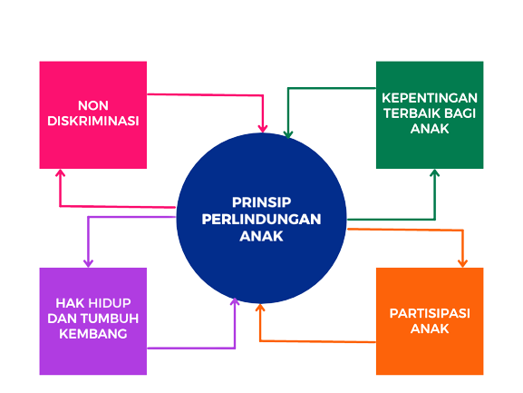
PRINSIP PERLINDUNGAN ANAK

Slide 5
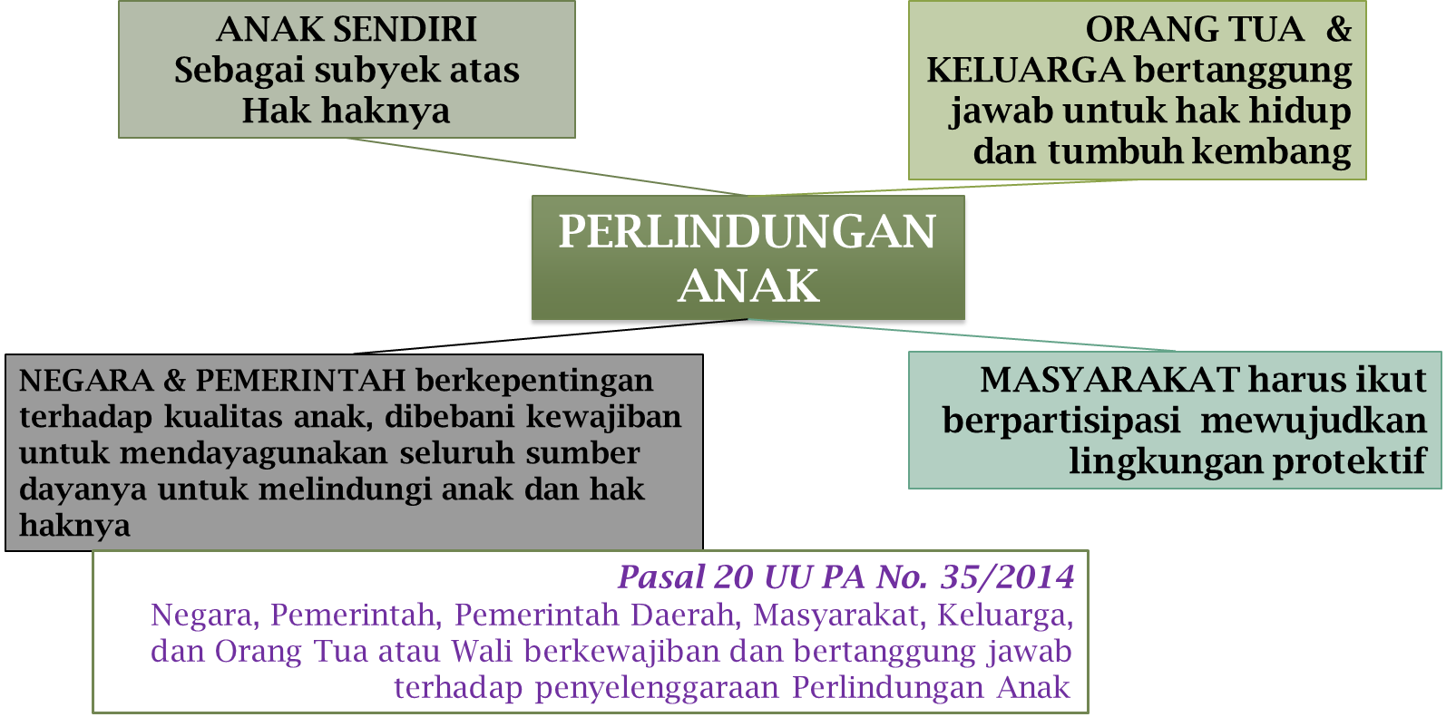
TANGGUNG JAWAB PERLINDUNGAN ANAK

Slide 6

5 ARAHAN PRESIDEN
TERKAIT PEMBERDAYAAN PEREMPUAN DAN PERLINDUNGAN ANAK DI INDONESIA
PENINGKATAN PEMBERDAYAAN PEREMPUAN DAN KEWIRAUSAHAAN
1
PENURUNAN PEKERJA ANAK
4
PENINGKATAN PERAN IBU DAN KELUARGA DALAM PENDIDIKAN/PENGAWASAN ANAK
2
PENCEGAHAN PERKAWINAN ANAK
5
PENURUNAN KEKERASAN TERHADAP PEREMPUAN DAN ANAK
3

Slide 7
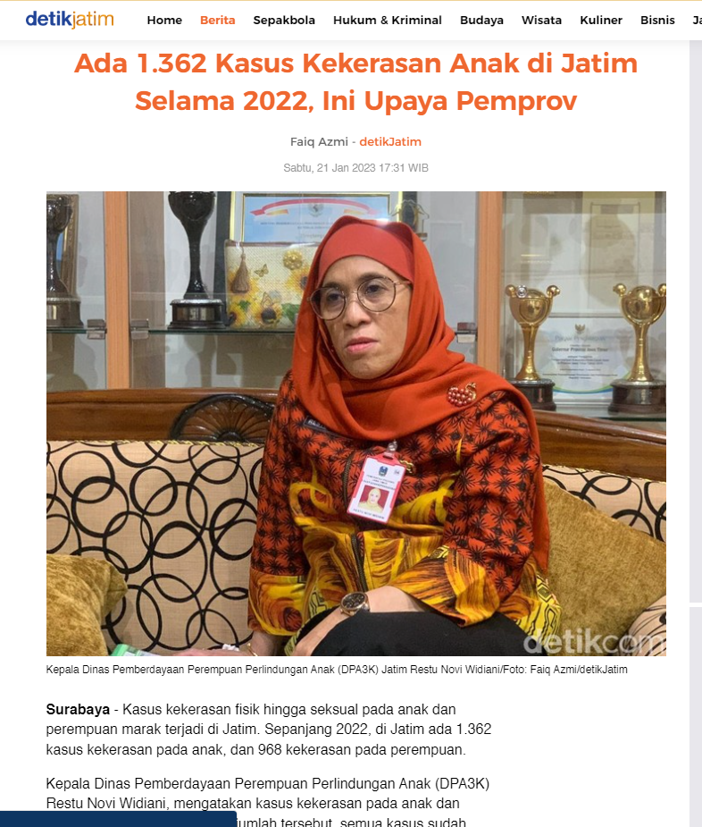
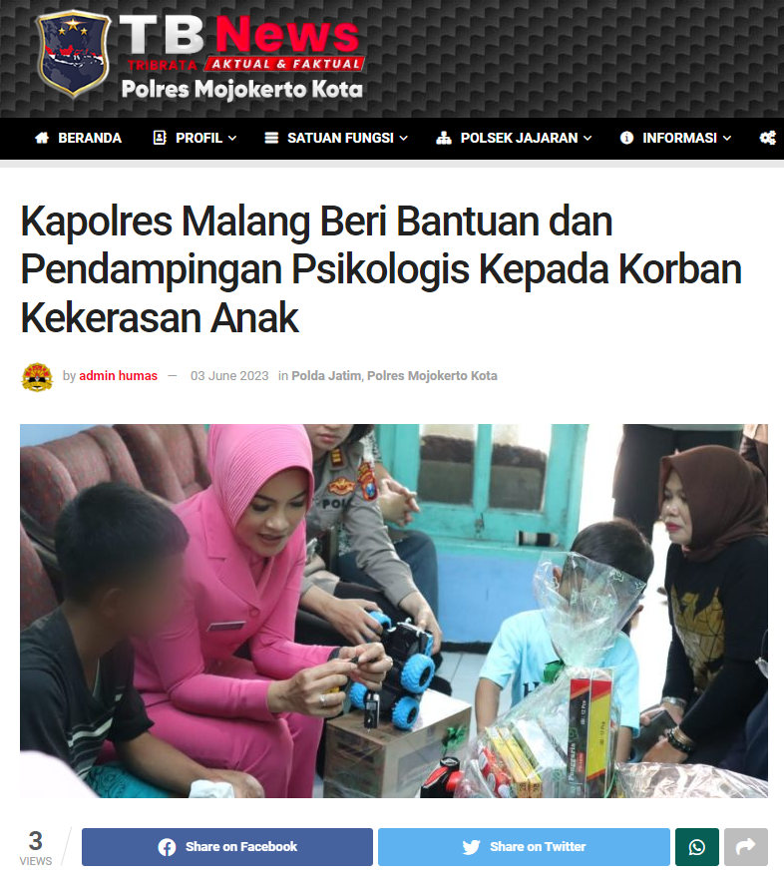
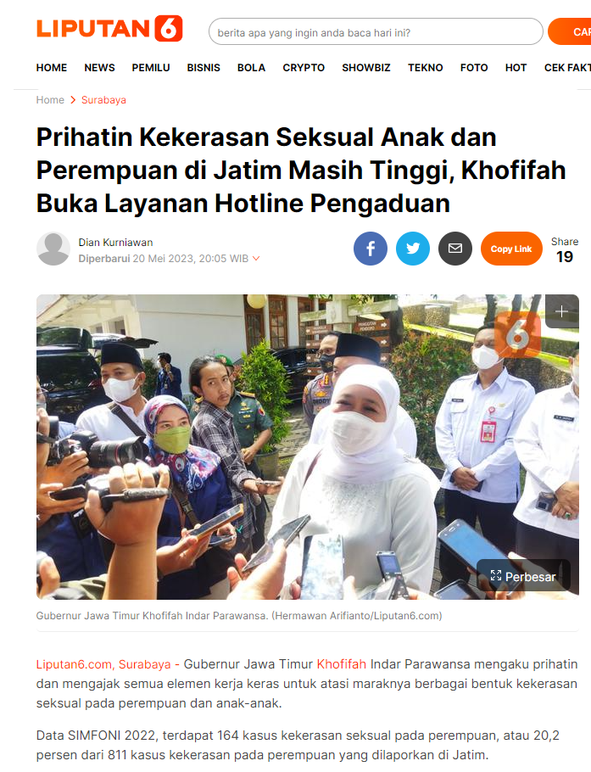
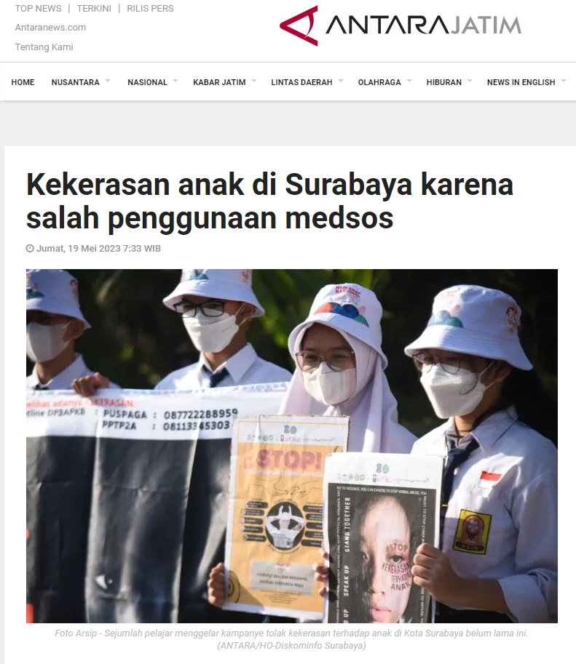
KASUS KEKERASAN PADA ANAK SEMAKIN MENINGKAT DI JAWA TIMUR

Slide 8
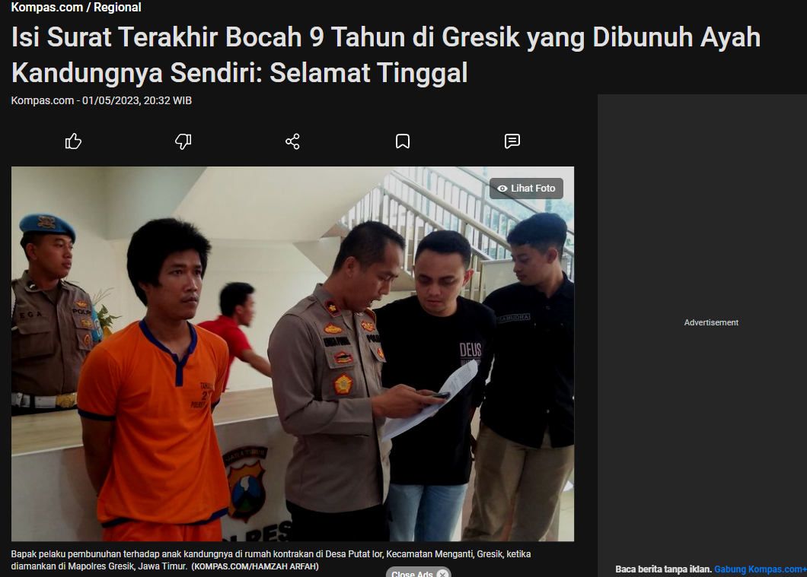
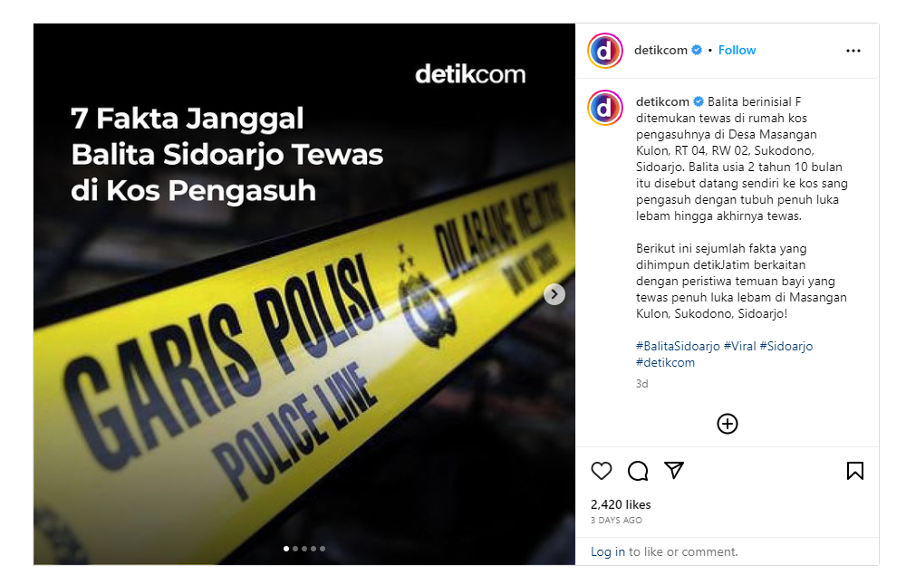
KASUS KEKERASAN PADA ANAK DI JAWA TIMUR YANG MASUK KE PENGADUAN KPAI

Slide 9
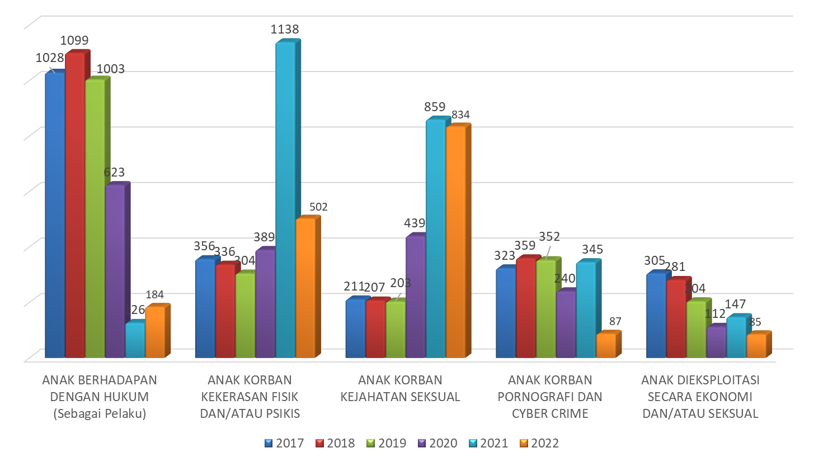
DATA PENGADUAN KPAI PADA KLUSTER PERLINDUNGAN KHUSUS ANAK
TAHUN 2017 - 2022

Slide 10
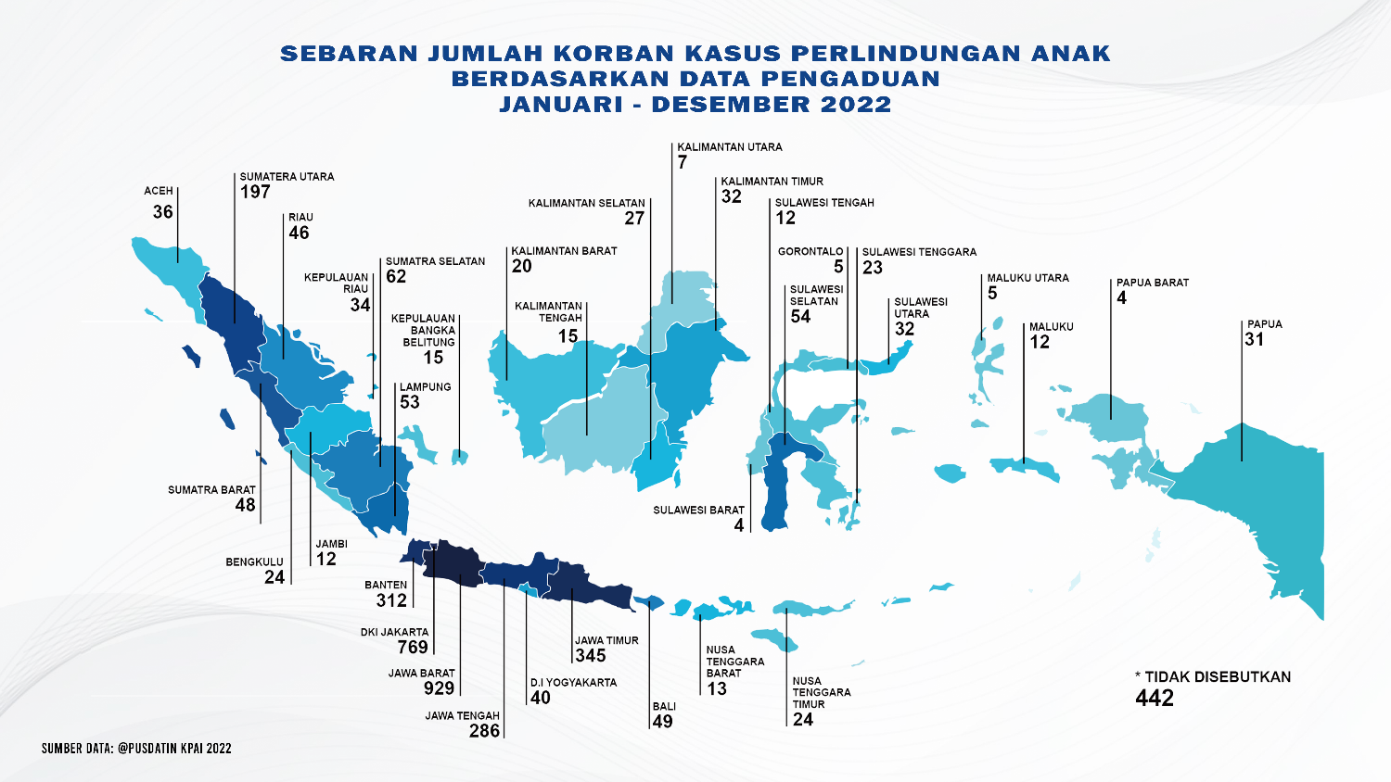

Slide 11
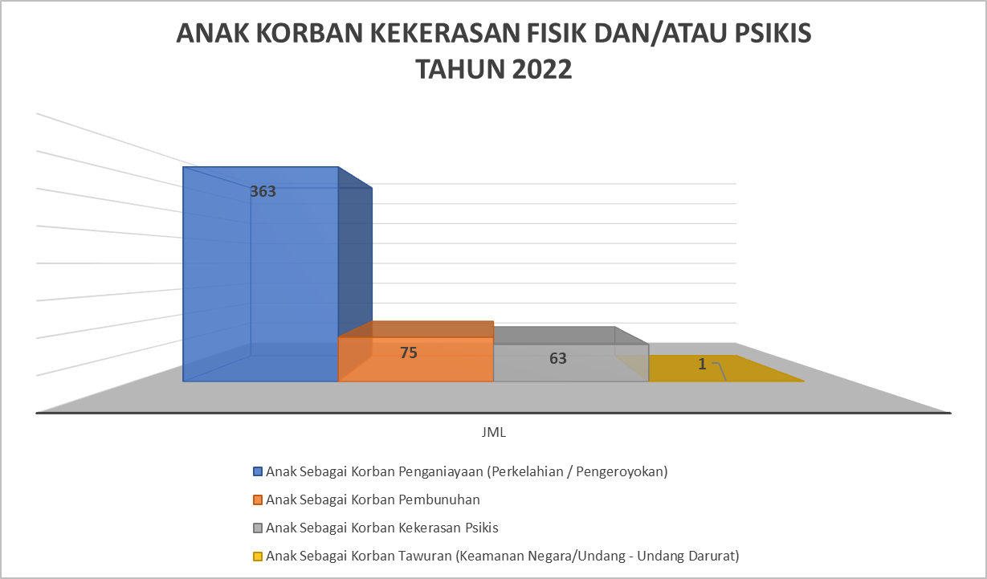

Slide 12
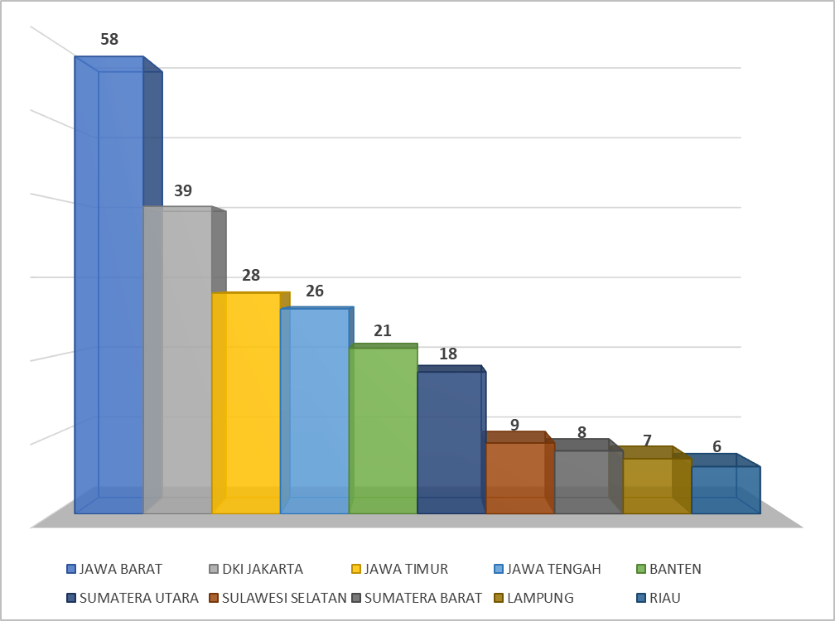
PROVINSI DENGAN PENGADUAN KASUS KEKERASAN FISIK/PSIKIS PADA ANAK TAHUN 2022

Slide 13
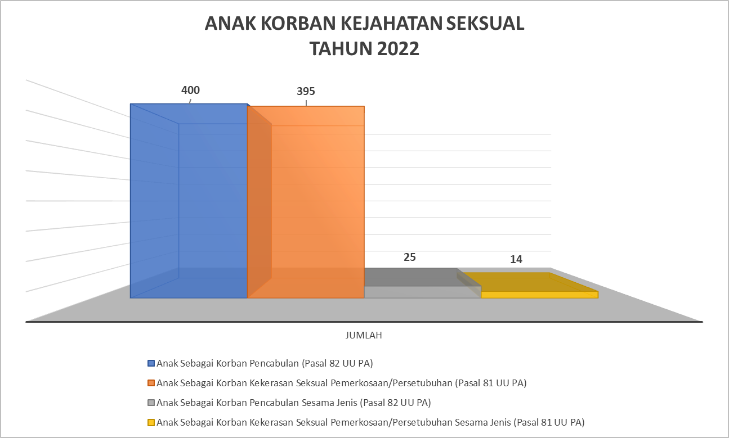

Slide 14
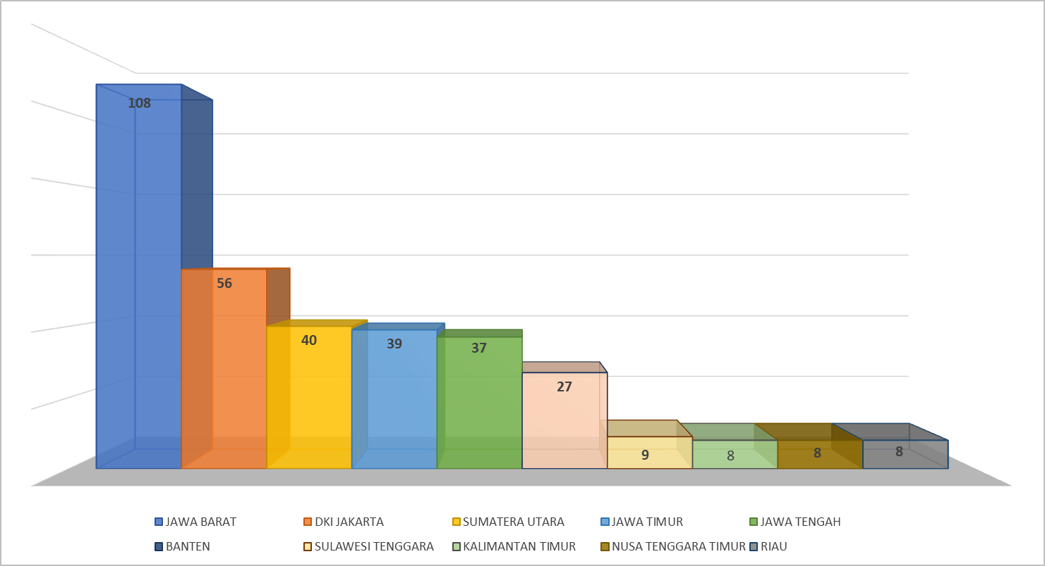
PROVINSI DENGAN PENGADUAN KASUS KEKERASAN SEKSUAL PADA ANAK TAHUN 2022

Slide 15
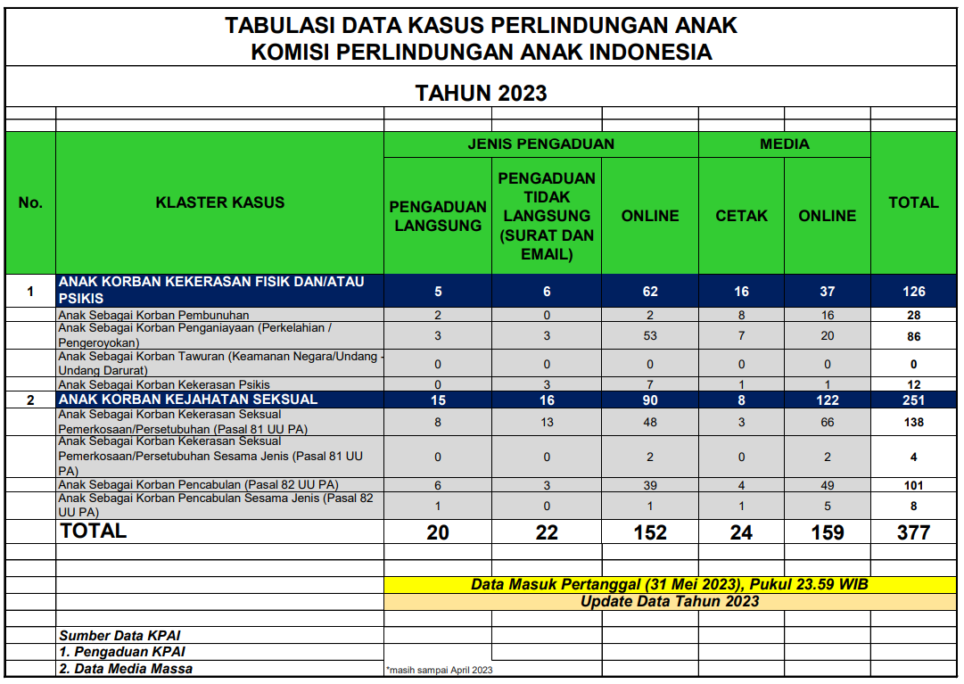

Slide 16








PEMENUHAN HAK ANAK KORBAN: Penanganan, Pelindungan, dan Pemulihan
  PEMENUHAN HAK KORBAN MERUPAKAN KEWAJIBAN NEGARA DAN DILAKSANAKAN SESUAI DENGAN KONDISI DAN KEBUTUHAN KORBAN
KLUSTER HAK: HAK
ATAS PERLINDUNGAN
Penyediaan informasi mengenai hak dan fasilitas Perlindungan
Perlindungan dari ancaman atau kekerasan pelaku dan pihak lain serta berulangnya kekerasan
Penyediaan akses terhadap informasi penyelenggaraan Perlindungan
Perlindungan atas kerahasiaan identitas
Perlindungan dari sikap dan perilaku aparat penegak hukum yang merendahkan Korban
Perlindungan dari kehilangan pekerjaan, mutasi pekerjaan, pendidikan, atau akses politik
Perlindungan Korban dan/atau pelapor dari tuntutan pidana atau gugatan perdata atas Tindak Pidana Kekerasan Seksual yang telah dilaporkan

Slide 17








PEMENUHAN HAK ANAK KORBAN: Penanganan, Pelindungan, dan Pemulihan
REHABILITASI MENTAL DAN SOSIAL
RESTITUSI DAN/ ATAU KOMPENSASI
REHABILITASI MEDIS
PEMBERDAYAAN SOSIAL
REINTEGRASI SOSIAL

Slide 18
REKOMENDASI KPAI
Pemerintah Pusat dan Pemerintah Daerah termasuk DPR dan DPRD menjadikan perlindungan anak sebagai mainstream pembangunan melalui perbaikan (kualitas regulasi, kelembagaan, program dan perndanaan untuk meningkatkan pengawasan, layanan, dan kualitas anak-anak Indonesia)
Memastikan anak berada dalam pengasuhan positif di keluarga serta pemerintah memapukan keluarga dalam mejalankan fungsi pengasuhan dalam pemenuhan hak dan menghindarkan anak dari kekerasan dan diskriminasi
Mengoptimalkan perlindungan anak berbasis siber dan kejahatan transnasional baik melalui pencegahan maupun penanganan, dan mengoptimalkan edukasi literasi digital dengan melibatkan sekolah, keluarga, masyarakat, media dan pihak terkait
Meningkatkan kualitas layanan rehabilitasi sosial anak
Aparat penegak hukum, kepolisian, kejaksaan dan hakim pengadilan perlu meningkatkan kualitas hukum yang berperspektif perlindungan anak, baik dalam proses hukum maupun pemenuhan hak restitusi anak korban pidana
Meingkatkan kualitas forum anak sebagai pelopor dan pelapor (2P) perlindungan anak serta partisipasi anak yang bermakna dalam musyawarah perencanaan pembangunan (musrembang) di berbagai tingakatan.

Slide 19
REKOMENDASI
Memastikan layanan penanganan dan pemulihan tersedia, dapat diakses dengan cepat, dan berkualitas oleh anak/keluarga. Melalui kebijakan daerah, peningkatan kualitas SDM dan layanan serta dukungan anggaran.
Pemenuhan dan perlindungan hak korban, saksi, keluarga korban dan pelaku anak ditegakkan dalam mekanisme peradilan yang menjunjung tinggi harkat dan martabat manusia dan berkeadilan pada korban.
memastikan strategi pencegahan didesain agar tepat sasaran. terutama di keluarga, lembaga pengasuhan, lembaga pendidikan serta melibatkan tokoh agama.

Slide 20


